Slide 1
あなたにも届けたい。串間のめぐみ、
串間のぬくもり。串間の魅力を。
令和３年度決算
串間市連結財務諸表を公表します。
本市都井岬にて撮影

Slide 2
住民一人当たり連結貸借対照表
資産の部…本市の財産
負債の部…本市の借金
令和２年度決算
1,189.9 （千円）
令和２年度決算
※令和3年1月1日現在本市推計人口（17,722人）による
3,514.2 （千円）
令和３年度決算
1,209.7（千円）
令和３年度決算
※令和4年1月1日現在本市推計人口（17,394人）による
3,547.7（千円）
【注意】対前年度 19.8（千円）増！
純資産の部…本市の支払済額
令和２年度決算
2,324.4 （千円）
貸借対照表
～串間市が現在持っている財産と借金～
【注意】対前年度33.5（千円）増！
令和３年度決算
2,338（千円）
今までの決算書類では、毎年度の現金の入りと出（歳入と歳出）が非常に分かりやすく書かれている一方で、
・毎年の支出で積み上がってきた本市の財産や借金等が分かりにくい
という問題点がありました。また、財産の中でも建物や工作物（道路や上下水道管等）については、経年劣化と言う考え方がこれまでありませんでした。
今回作成した財務諸表では、企業会計の考え方を取り入れることでこれらの課題に関して、住民の皆様にとって、少しでも分かりやすくなるよう配慮されています。
また、今回公表する「連結財務諸表」ですが、「統一的な基準」に基づく複式簿記（仕訳）によって作成されています。
【注意】対前年度 13.6（千円）増！
本市の住民一人当たりの「借金」は「増加」しています。これは、「将来世代の負担が増えた」事を意味します。
本市の「財産」は「減少」しています。主な減少要因は「公共施設等の減価償却」によるものと考えられます。
※令和２年度については令和3年1月1日時点の推計人口、令和３年度については令和4年1月1日時点の推計人口を採用しています。

Slide 3
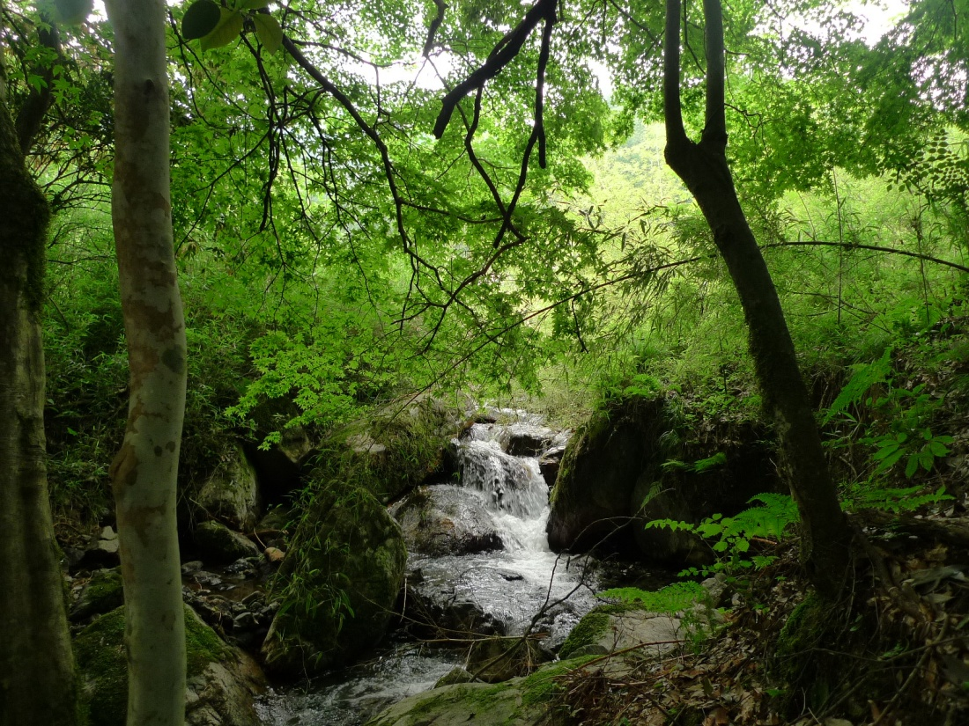
住民一人当たり連結行政コスト計算書
※令和４年1月1日現在本市推計人口（17,394人）による
令和３年度決算
人にかかるコスト
220.3（千円） 【注意】対前年度12.7（千円）増
本市職員の人件費に関連する費用が含まれます。今後の定員適正化とともに、業務効率の向上を図ります。
物にかかるコスト
335.1（千円）
【注意】対前年度14.9（千円）増
建物や道路に関する維持補修費や光熱水費などが含まれます。
移転支出コスト
762.2（千円）
【良い】前年度73.0（千円）減
高齢者や障がい者、子ども、生活保護受給者に対する各種支援や各種団体に対する補助金が含まれます。令和2年は定額給付金が含まれるため大幅に増加します。
行政コスト計算書
～串間市で一年間に発生するコスト～
その他のコスト
30.0（千円）
【良い】前年度4.1（千円）減
借金の利息や災害復旧に関する費用などが含まれます。
本市の一年間の支出のうち、資産の形成（土地や建物の購入、基金の積み立て）以外の支出を計上する他、財産の中でも建物や工作物（道路や上下水道管等）等の、経年劣化、すなわち「減価償却」に伴うコスト等も計上の対象となります。
今回公表する「連結財務諸表」では、発生したコストを「お金の使い道」という観点から分類していますが、具体的な説明については右図の説明をご確認ください。
収益
133.0（千円）
【良い】対前年度7.9（千円）増
一年間の収入ですが、地方税や地方交付税、国や県からの補助金は含まれません。
一般会計 | 国民健康保険事業（事業勘定）
市木診療所事業 | 介護保険事業（保険事業勘定）
水道事業 | 後期高齢者医療事業（市町村）
病院事業 | 日南串間広域不燃物処理組合
公共下水道事業 | 宮崎県後期高齢者医療広域連合（一般・後期）
農業集落排水事業 | 宮崎県市町村総合事務組合（自治会館）
漁業集落排水事業 | 串間市社会福祉協議会
串間市の連結対象会計・団体 | 串間市の連結対象会計・団体
本市の連結対象団体には、一般会計の他に、日頃利用する上水道会計や病院会計といった特別会計の他に、本市が負担金（補助金）を拠出するごみ処理等一部事務組合や社会福祉協議会も含まれます。

